Slide 1


JOGOS E SUAS ACESSIBILIDADES PARA PESSOAS COM DEFICIÊNCIA
Leonardo Faria Araujo

Slide 2
Introdução/contextualização
Pessoas com deficiência física, visual e/ou auditiva, nem sempre conseguem jogar jogos, pois por causa da deficiência que possuem, acaba dificultando, ou até mesmo, impossibilitando ela de se divertir nos jogos.
Aqui irei explicar como os desenvolvedores dos jogos, estão tentando ao máximo, desenvolver novas modificações para os jogos, que torne possível, qualquer pessoa jogar, independente se a pessoa consegue ouvir, se mexer ou até mesmo enxergar.

Slide 3
Objetivos
Falar um pouco de como pessoas com deficiência também podem entrar nos mundos dos jogos.
Mostrar tipos de acessibilidades nos jogos e como funcionam para que pessoas com deficiência também possam jogar.

Slide 4
Método
O Método de pesquisa que foi usado nesse artigo foi uma pesquisa bibliográfica, onde foi lido livros, artigos e pesquisas e então se baseando neles foi possível escrever esse artigo.

Slide 5
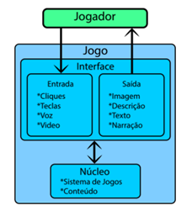
Acessibilidade para pessoas com deficiência física nos jogos
Na figura ao lado, podemos ver um exemplo simples e desenhado da forma que o software do jogo funciona, possibilitando que o usuário consiga jogar apenas com a voz.

Slide 6
Acessibilidade para pessoas com deficiência visual nos jogos
Áudio games, são os jogos que a interação principal, ocorre por meio de áudios do jogo.
Um jogo incrível que consegue deixar até mesmos pessoas cegas conseguirem, é o The Last of Us, que possibilita inúmeras opções de acessibilidade tanto para pessoas com problema de visão, a pessoas completamente cegas.

Slide 7
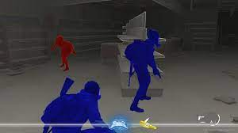
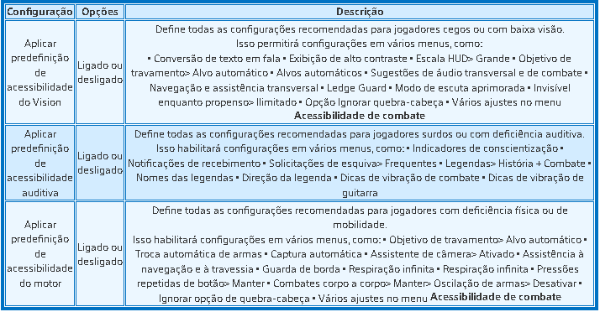

Slide 8
Acessibilidade para pessoas com deficiência auditiva nos jogos
Praticamente todos os jogos hoje em dia, já possuem acessibilidade para pessoas com deficiência auditiva, pois eles legendam tudo que os personagens falam, e também os barulhos ambientes, possivelmente sendo a área que mais existe acessibilidade a pessoas com deficiência.

Slide 9
Conclusão
Nesse artigo, pudemos entender, que a inclusão da acessibilidade a pessoas com deficiência nos jogos, está aumentando cada vez mais aumentando e possibilitando que todos possam se divertir jogando, independentemente de sua capacidade física, auditiva ou visual, assim tentando incluir a todos.

